Slide 1
Klasse C versterkers
Hoogfrequent versterkers
met 1 vermogentransistor
Jan Genoe
September 2024

Slide 2
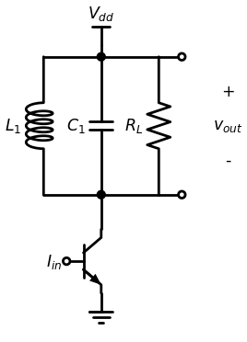
Basisschema van de Klasse C versterker

Slide 3
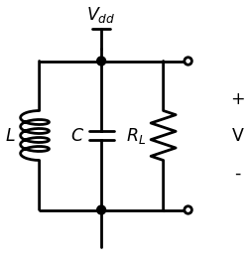
Detail: de trilkring

Slide 4
berekening trilkring

Slide 5
berekening trilkring

Slide 6
berekening trilkring

Slide 7
berekening trilkring

Slide 8
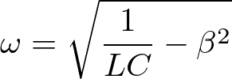
berekening trilkring

Slide 9
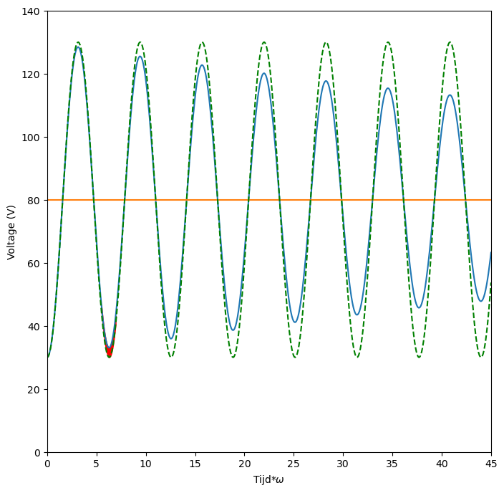
gedempte trilkring

Slide 11
om de waarde van de spoel $L_1$ te kiezen.

Slide 12
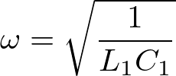
Benadering resonantiefrequentie

Slide 13
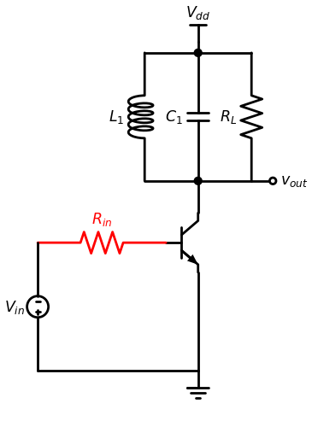
Basisschema van de Klasse C versterker

Slide 14
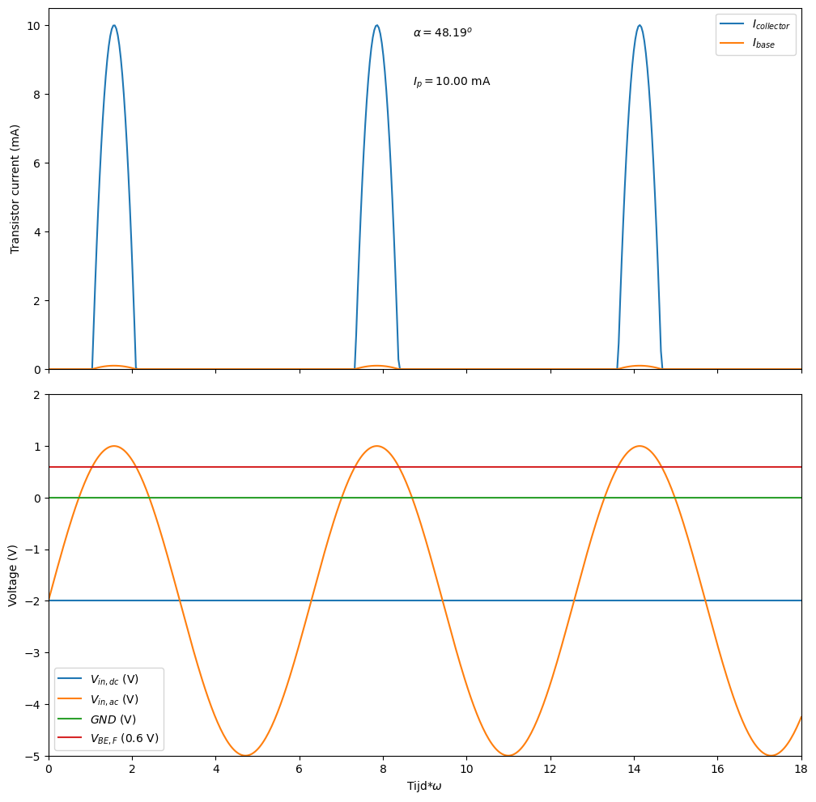
Instelling van de basisstroom:
keuze geleidingshoek en piekstroom

Slide 15
SPICE file Klasse C circuit
* Class C amp 1
Q_Q1

Slide 16
SPICE file Klasse C circuit
2 1 0 Q2
L_L1 2 3 1uH
C_C1 2 3 10nF
R_RL 2 3 60
V_Vdd 3 0 11V
R_Rin 4 1 100
V_Vin 4 0 sin(-1.5 2.7 1591500) DC=-1.5
.model Q2 NPN(Is=14.34f BF=200)

Slide 17
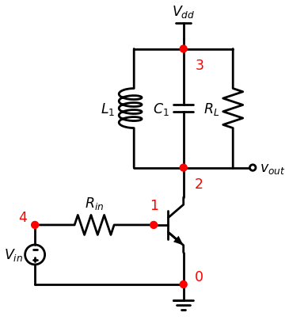
Basisschema met knopen genummerd

Slide 18
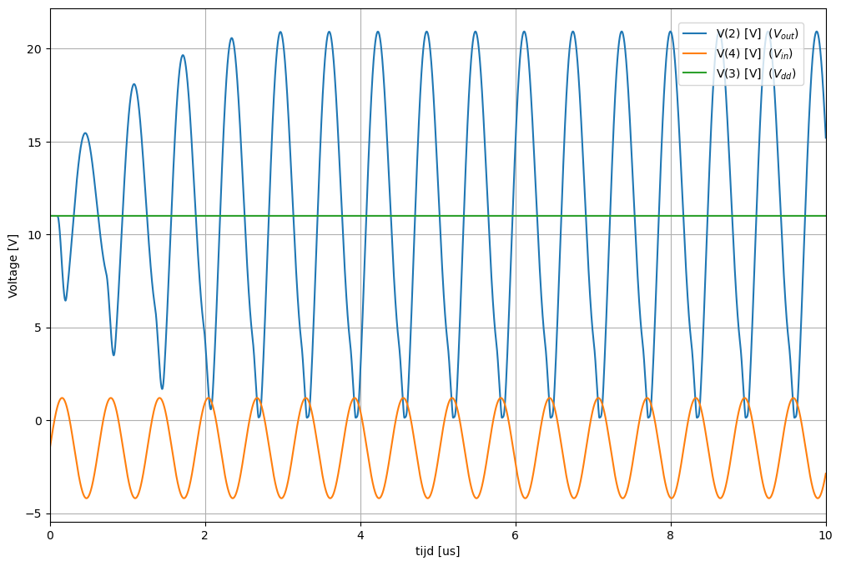
spice simulatie: spanningen

Slide 19
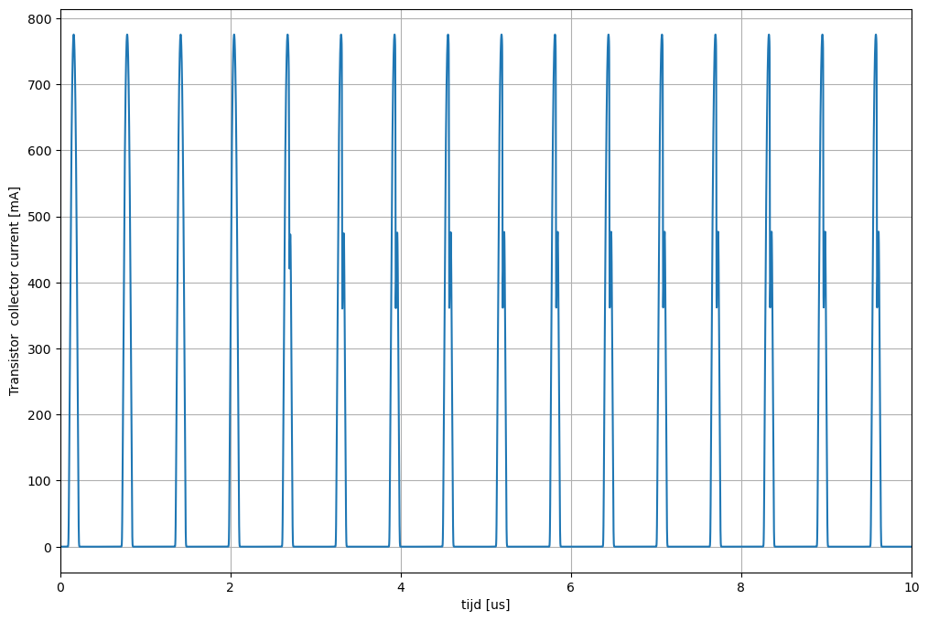
Spice simulatie: stromen

Slide 20
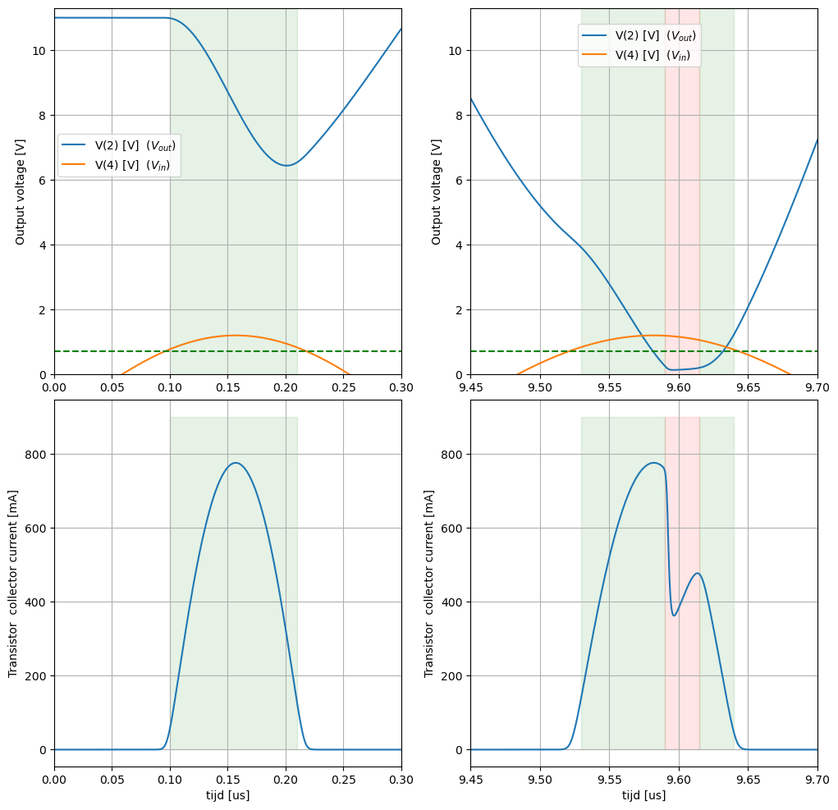
spice simulatie van de spanningen en stromen

Slide 21
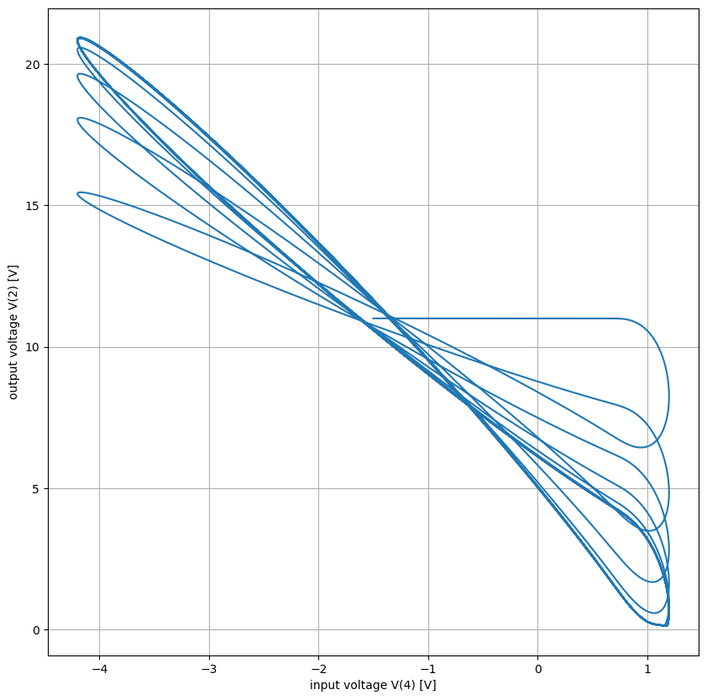
Lissajous figuur: knoop 2 en knoop 4

Slide 22
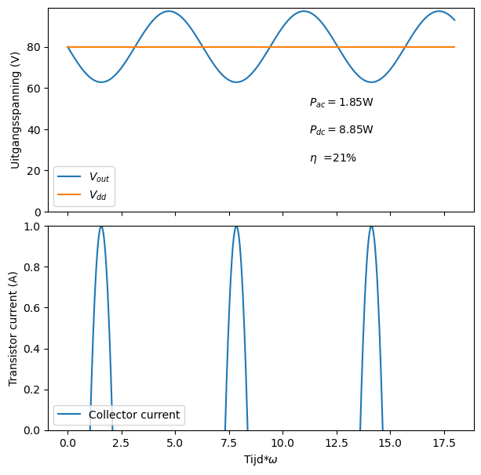
ontwerpparameters en bekomen oscillatie

Slide 23
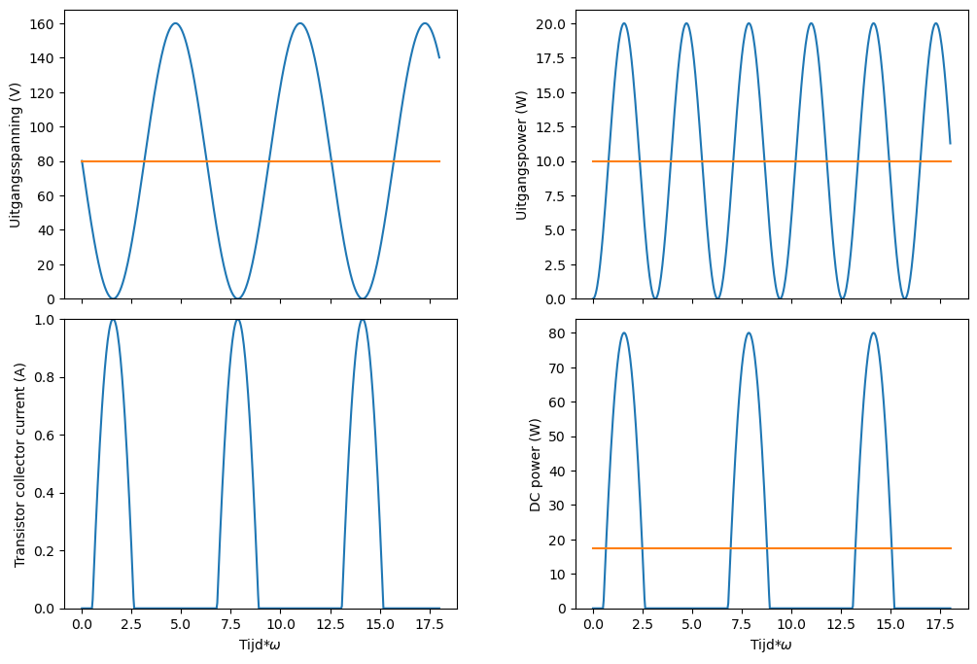
Uitgangspower en DC power

Slide 24
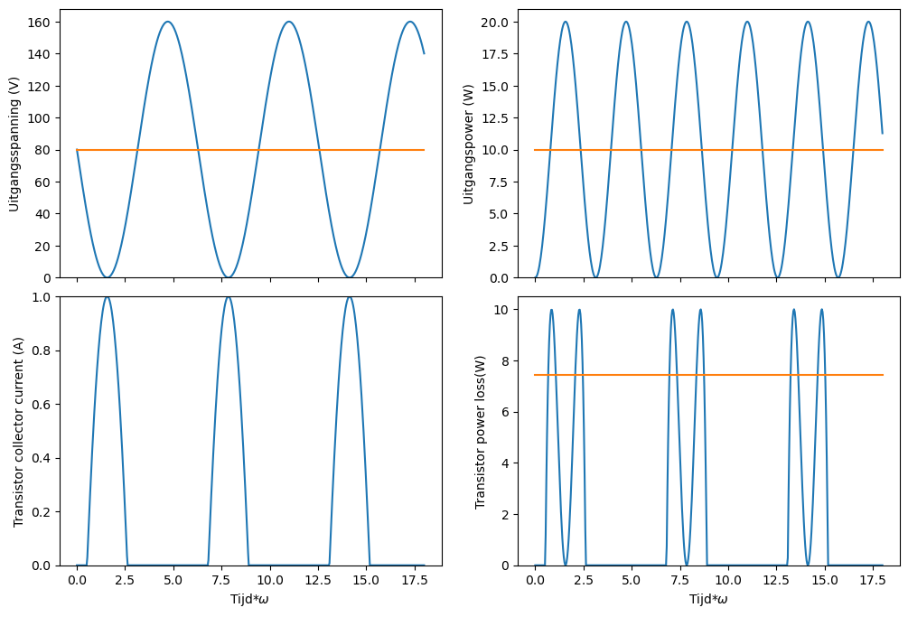
Transistor power

Slide 25
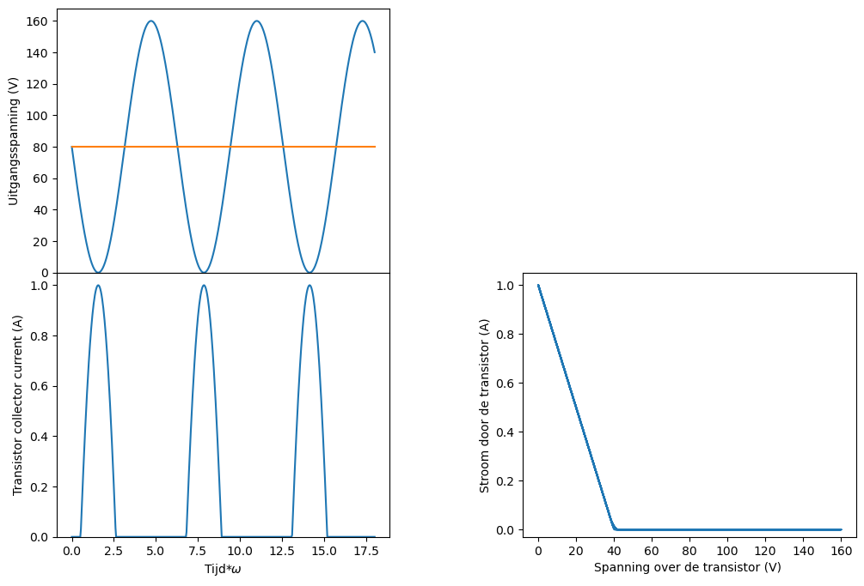
drive transistor:verloop stromen en spanningen

Slide 26
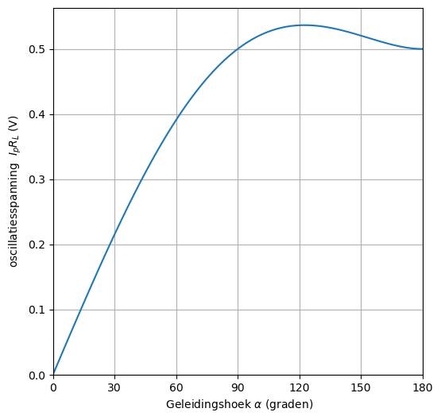
bekomen oscillatiespanning als functie van de geleidingshoek

Slide 27
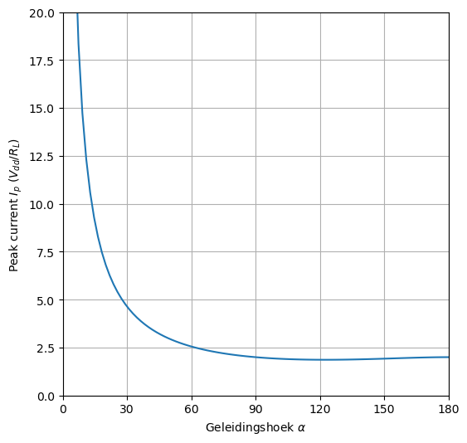
Nodige piekstroom om voedingsspanning als zwaai te bekomen

Slide 28
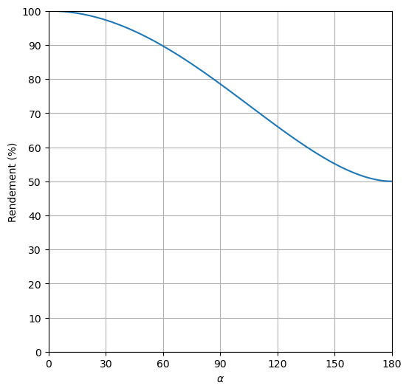
Bekomen rendement bij maximale uitsturing

Slide 29
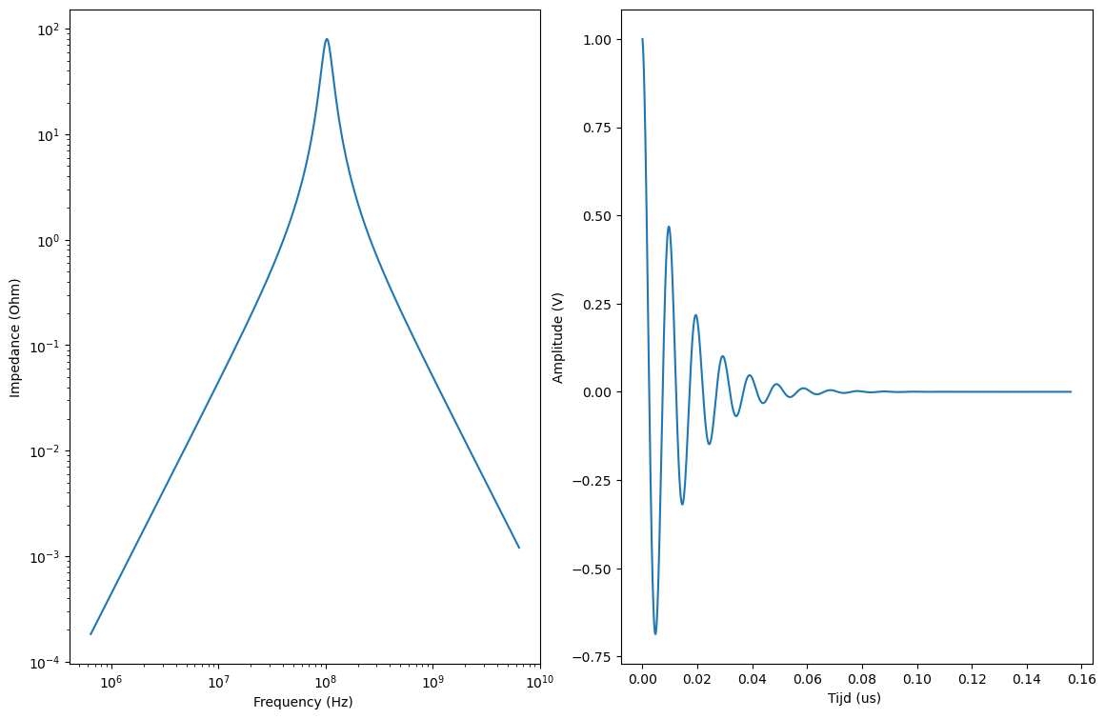
(links) impedantie van de LRC-kring als functie van de frequentie
(rechts) het uitdempen van deze kring als functie van de tijd

Slide 30
SPICE file Klasse C circuit
* Class C amp 1
Q_Q1

Slide 31
SPICE file Klasse C circuit
2 1 0 Q2
L_L1 2 3 1uH
C_C1 2 3 10n
R_RL 2 3 60
V_Vdd 3 0 11V
R_Rin 4 1 100
V_Vin 4 5 AC 0.5V 0 DC 0
V_VinDC 5 0 0.7V
.model Q2 NPN(Is=14.34f BF=200)

Slide 32
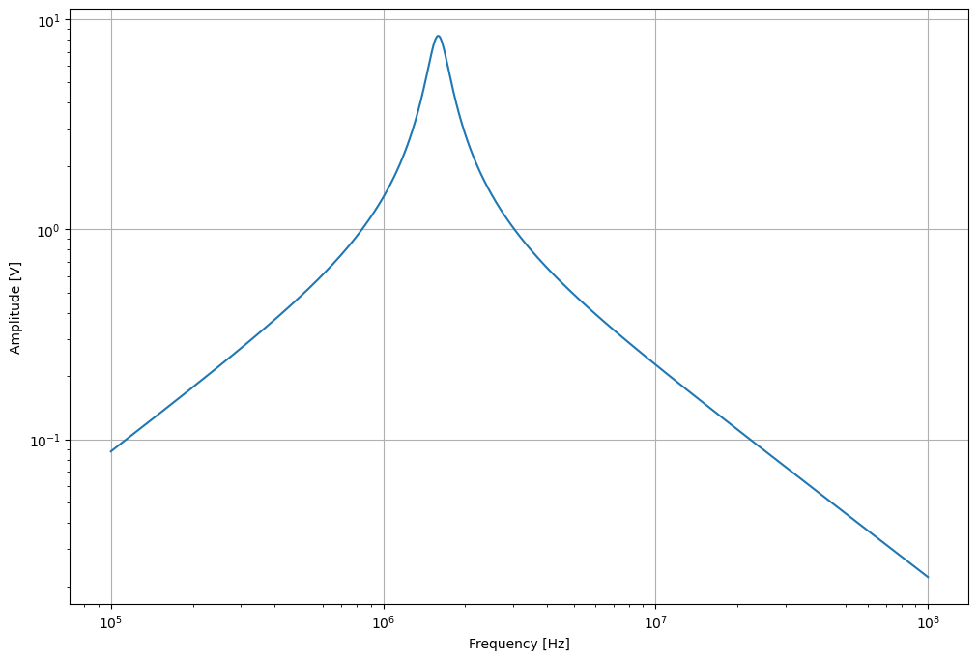
knoop 2 (spice simulatie)

Slide 33
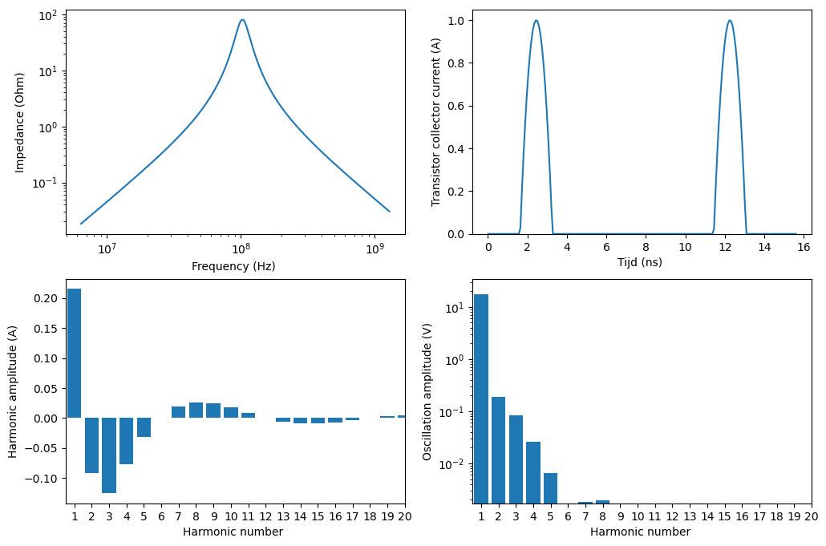
contributies harmonischen aanstuursignaal
Notes:
### FM modulatie
We kunnen ook dezelfde berekeningsmethode gebruiken om de effecten van off-resonant aan te sturen uit te rekenen, bijvoorbeeld in geval van FM modulatie.

Slide 34
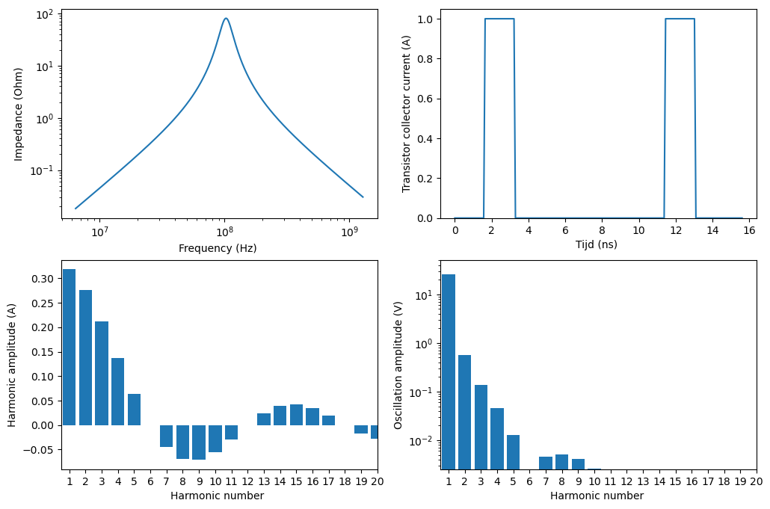
Aansturing met een blokgolf

Slide 35
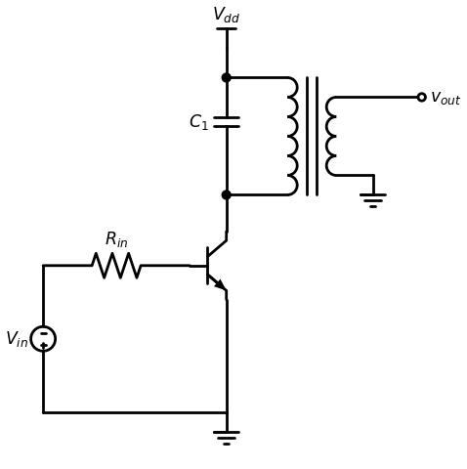
Klasse C versterker met een transformator in de resonante kring

Slide 36
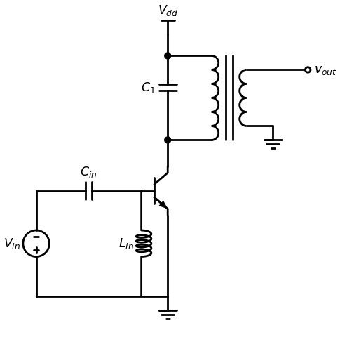
Klasse C versterker met een LC kring aan de ingang van de transistor

Slide 37
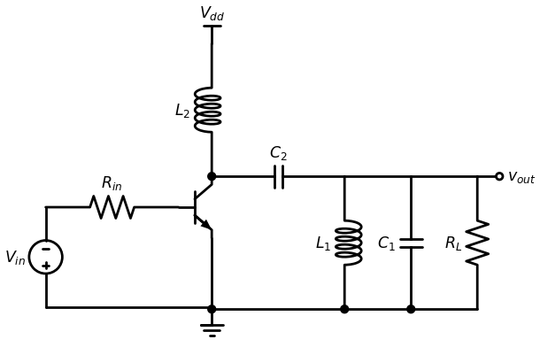
Basisschema van de klasse C versterker waarbij de uitgangspanning oscilleert rond de grond

Slide 38
SPICE file Klasse C circuit (uitgang grond)
* klasseC versie2

Slide 39
SPICE file Klasse C circuit (uitgang grond)
Q_Q1 2 1 0 Q2
L_L1 0 3 1uH
C_C1 0 3 10n
R_R1 0 3 100
V_V3 4 0 11V
V_V5 1 0 sin(-2 3.09 1591500) DC=-2
C_C2 2 3 100n
L_L2 2 4 20uH
.model Q2 NPN(Is=14.34f BF=255.9 Rb=100 )

Slide 40
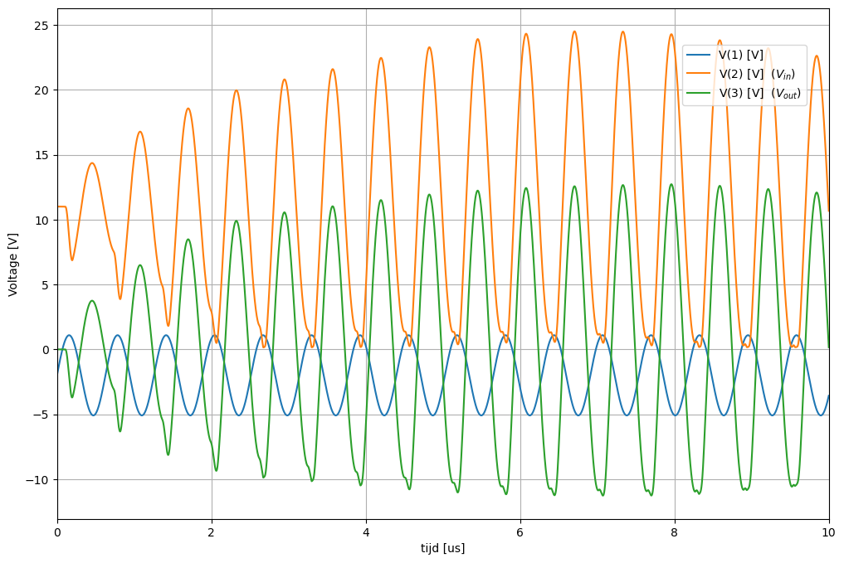
Resultaat van de spice simulatie van het bovenstaande circuit

Slide 41
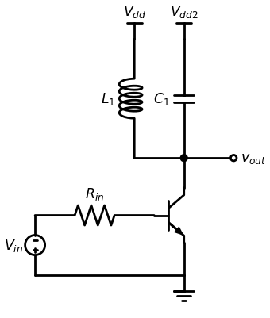
Stap1: verschillende voedingsspanning

Slide 42
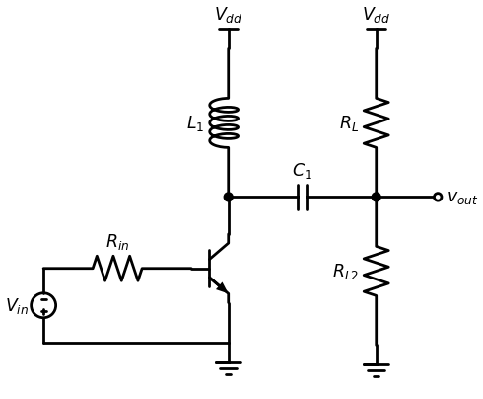
Stap 2: andere versie Vdd2

Slide 43
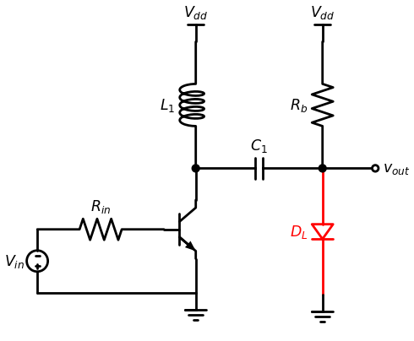
Stap 3: diode als belasting

Slide 44
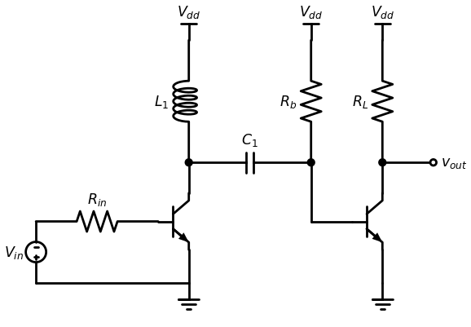
Stap 4: diode -> transistor

Slide 45
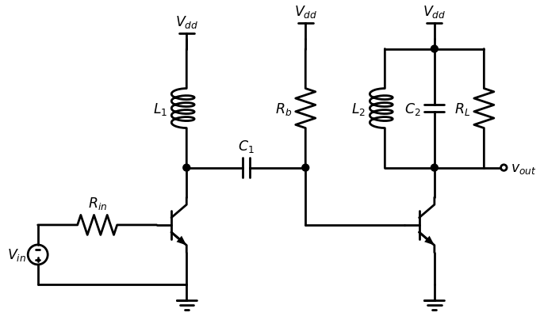
Stap 5: belast met tweede resonante kring
(zelfde frequentie)

Slide 46
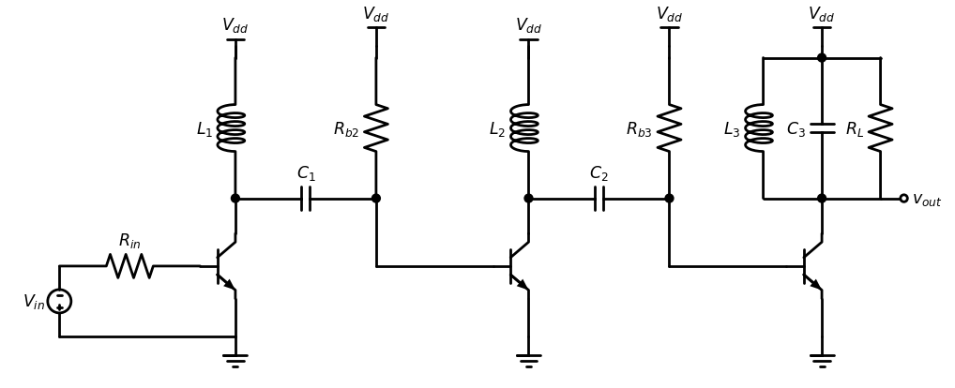
Een andere versie van bovenstaand schema waarbij een derde trap toegevoegd werd aan de versterker

Slide 47
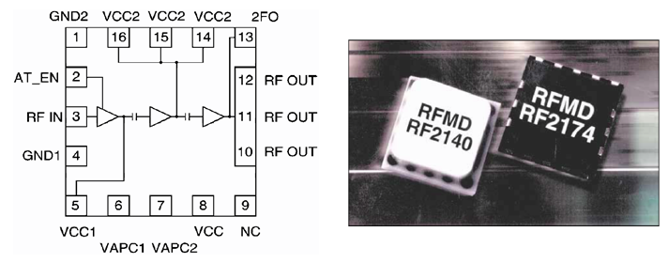
IC implementatie

Slide 48
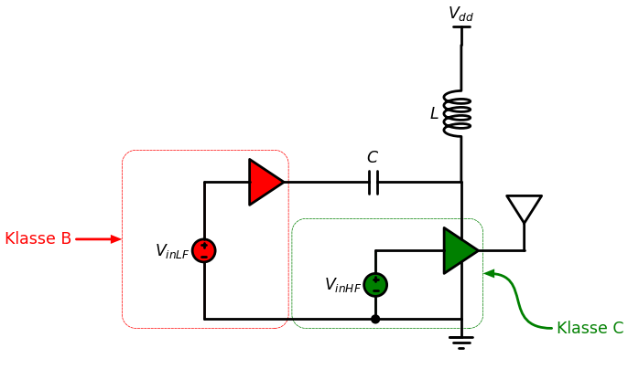
Plaatmodulatie

